Slide 1


Pertemuan Ke - 3
Formulasi Model dan
Parameterisasi

Slide 2
Pengertian Formulasi Model
Formulasi model adalah pembentukan model secara formal berdasarkan variabel-variabel dan parameter-parameter serta relasi-relasi yang didefinisikan pada tahap karakterisasi sistem.
Berdasarkan formulasi ini kemudian dikembangkan metode pencarian solusi dari model tersebut.

Slide 3
Jenis Formulasi
Formulasi model dapat dilakukan dalam beberapa bentuk, yaitu :
  1. Formulasi model analitik (matematika)
  2. Formulasi model heuristik
  3. Formulasi model simulasi
Masing-masing mempunyai prosedur formulasi model yang berbeda

Slide 4
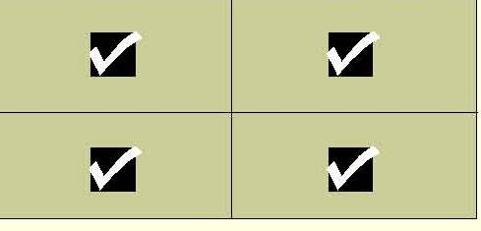
Jenis Model Matematika
Dikategorikan berdasarkan sifat variabelnya dan pola perubahannya terhadap waktu:
STATIK DINAMIS
DETERMINISTIK
PROBABILISTIK/
STOKASTIK

Slide 5
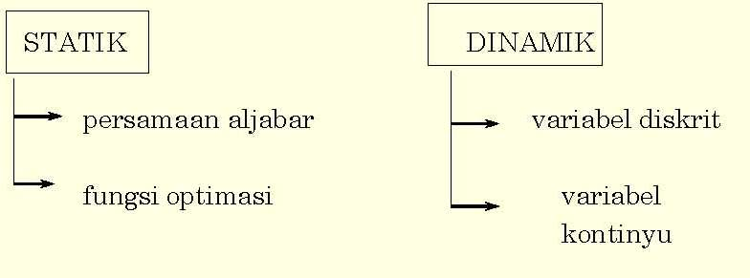
Model Deterministik
Sistem yang bersifat deterministik sebetulnya mengandung unsur ketidakpastian; hanya saja unsur ketidakpastian tersebut dapat diabaikan
Dapat dibedakan lagi sbb:

Slide 6
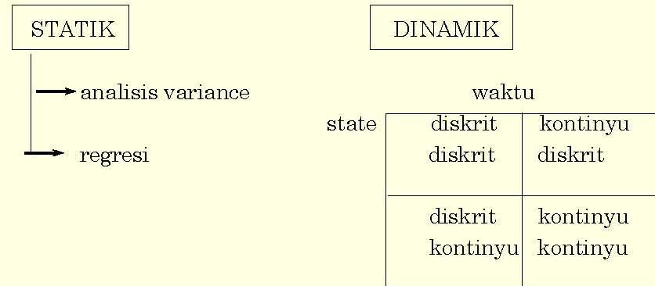
Model Probabilistik
Sistem probabilistik dicerminkan dari variabel-variabel yang mengandung unsur ketidakpastian
Dapat dikelompokkan lagi sbb:

Slide 7
Tujuan Simulasi
Untuk mengeksplorasi alternatif
Untuk meningkatkan kualitas pengambilan keputusan
Untuk memungkinkan perencanaan yang lebih efektif
Untuk meningkatkan pemahaman tentang bisnis
Untuk mengaktifkan lebih cepat pengambilan keputusan
Untuk memberikan informasi lebih tepat waktu
Untuk mengaktifkan perkiraan yang lebih akurat
Untuk menghasilkan penghematan biaya

Slide 8
Pengertian Parameterisasi
Sistem memiliki parameter tertentu;
Contoh: - gaya tarik gravitasi bumi
- jumlah loket dalam antrian layanan Bank, dll
Untuk pembuatan model, parameter-parameter yang perlu disertakan harus diperkirakan nilainya (estimasi parameter) dengan tepat.
Estimasi parameter yang dipergunakan dalam model disebut proses parameterisasi
Kesalahan dalam menentukan nilai parameter dapat membuat model yang dihasilkan tidak sesuai dengan
performansi sistem nyatanya

Slide 9
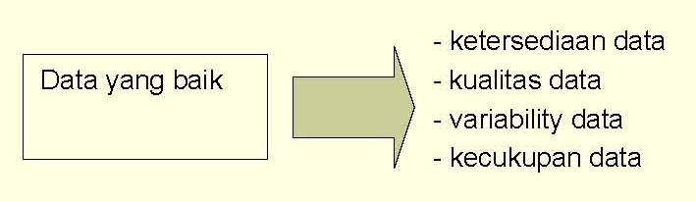
Aspek-aspek parameterisasi
1. Estimasi parameter dapat dilakukan dengan baik jika tersedia data mengenai sistem nyata yang baik :

Slide 10
Ketersediaan data menyangkut:
- kemudahan melakukan pengukuran
- ada tidaknya data yang diperlukan
- kerahasiaan data
Kualitas data dipengaruhi oleh:
- cara pengukuran
- instrumen pengukuran yang dipergunakan
Variability data menyangkut seragam-tidaknya data dan bisa diatasi dengan mendapatkan data yang banyak
kecukupan data menyangkut :
- banyaknya data yang dikumpulkan
- kelengkapan data yang diperlukan

Slide 11
Estimasi bisa dilakukan dengan melakukan pengukuran secara langsung
- pengukuran massa benda
- penghitungan jumlah loket pelayanan
- pengukuraan berat barang, dll.
Kesulitan dalam ketersediaan data untuk penentuan parameter dapat diatasi dengan:
- penggunaan standard yang berlaku
- data dari sistem sejenis
- perkiraan (judgement)

Slide 12
Jenis dari sistem juga menentukan upaya penentuan parameter; dalam hal ini:
- sistem deterministik
→ relatif memerlukan jumlah data yang
sedikit untuk mendapatkan suatu
parameter tertentu
- sistem probabilistik
→ umumnya memerlukan jumlah data yang
lebih banyak untuk mendapatkan nilai
suatu parameter

